Slide 1
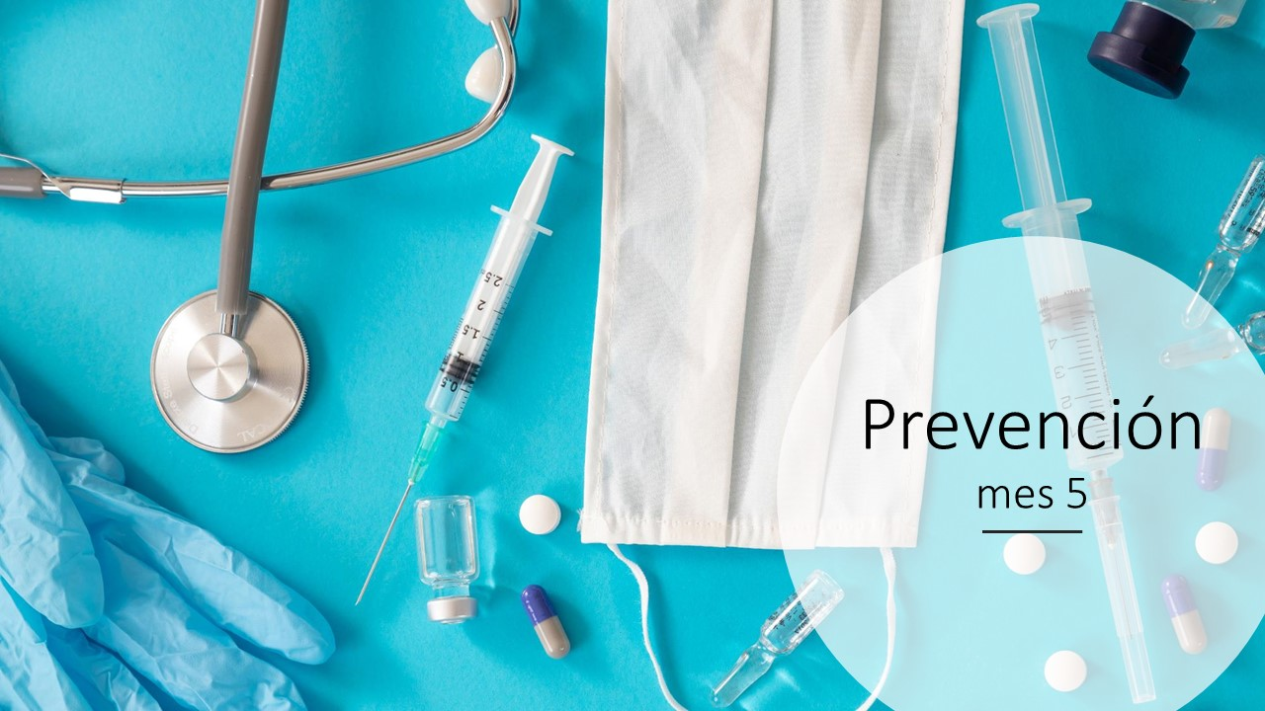
(parte 1)
Notes:
Bienvenidos y Gracias por una vez mas unirse a nuestra clase de prevención y control de diabetes! Esta clase será en dos partes para poder explicar en detalle de toda la información que queremos compartirle.

Slide 2
Notes:
No se preocupe si no ha logrado mantener todas sus metas. Le queremos animar a continuar con sus disciplinas que ha aprendido hasta ahora, pero no queremos que se desanime. El proceso de cambiar a veces sufre de momentos largos de disciplina, seguidos por desanimo. Si esta pasando por un momento de desanimo, háganoslo saber, queremos ayudarle a retomar sus metas. En el proceso de cambios necesitamos mucho de poder platicar con alguien que haya pasado por lo mismo, por el desanimo, que nos ayude a reenfocar.
Es importante que siga con sus medicamentos, sus Buenos hábitos de comida y que siga hablando con su promotor de salud. No se de por vencido – todos necesitamos seguir mejorando – siempre hay mas maneras de crecer, cambiar y mejorar. Necesitamos hacer cambios de por vida – no solo por una temporada. Retome el control de su salud.

Slide 3
Notes:
El seguir haciendo cambios es necesario por que si usted no controla su salud, sus complicaciones lo terminan controlando a usted.
Hay mucho hábitos que podemos cambiar para prevenir enfermedades – algunas de estos cambios de hábitos inclusive ayudan a prevenir mas de una complicación o enfermedad. En esa clase le ensenaremos cuales enfermedades podría usted prevenir al hacer los cambios de hábitos que hemos estado ensenándole en estos últimos meses. Este mes hablaremos de:
Diabetes
Presión Arterial Alta - Colesterol
Ataque de Corazón
Embolia
Problemas en los riñones
El próximo mes hablaremos de:
Problemas de arterias o circulación
Problemas con la vista
Perdida de sensación en las extremidades y amputaciones
Complicaciones respiratorias – gripe, neumonía, y mas recientemente el impacto severo del COVID 19
Depresión Y Disfunción sexual
Estas complicaciones o enfermedades son comunes en personas que están en riesgo de diabetes o que están en sobrepeso. Pero estaremos con cada una de estas complicaciones ofreciéndoles la alternativa de lo que podemos hacer al respecto.
Hasta ahorita hemos tratado de ayudarle a prevenir la diabetes ensenándole los niveles que azúcar que son normales para usted, el peso o Índice de Masa Corporal que es ideal para usted, o el nivel de presión arterial en el que su cuerpo funciona mas sanamente. Por que la diabetes?? Porque estamos en una clase de prevención y control de diabetes….
Pero como se desarrollan estas enfermedades??? Y cuales son las maneras de prevenirlas??

Slide 4
Notes:
¿¿Recuerda que en le primer mes hablamos de lo que es la diabetes ??? Repasemos rápidamente:
La diabetes causa una acumulación de azúcar en la sangre – para recordar como funciona esta enfermedad – puede ver el video del primer mes titulado controlando la diabetes – si ya no tiene ese enlace, hable con su promotor de salud y con gusto se lo enviaran.
Entonces, por esa acumulación de azúcar en la sangre, sus arterias se contaminas, están en desventaja y hay mas posibilidades de complicaciones.
La solución para esta desventaja es comer porciones mas pequeñas, estar en un peso mas ideal, y el tomar los medicamentos que su doctor le ha recetado, para poder reducir ese exceso de azúcar en su sangre. El examen preventivo para mantener alejada o controlada esta enfermedad es el del a1c que se hace cada 3 a 6 meses para poder mantener una idea de como nuestra comida diaria esta impactando nuestra salud. Es muy importante revisarse regularmente. Podemos evitar que nuestro cuerpo se dañe, si tenemos este numero monitoreado. En los meses pasados hemos hablado que en nivel debemos estar. Repase esos números con su promotor de salud para poder tomar control de su a1c.

Slide 5
Notes:
Otra contaminación en las arterias es la acumulación de colesterol.
Es por esto que su doctor monitorea su colesterol anualmente con exámenes de sangre. Hay dos tipos de colesterol – es muy importante mantener un buen balance de los dos tipos de colesterol.
El colesterol es una sustancia grasosa que se deposita en las venas y arterias y esta acumulación comienza a prevenir el paso de la sangre. Estas acumulaciones hacen el mismo efecto que cuando usted usa una manguera para el jardín. Si usted presiona o aprieta esa manguera, la presión del agua va a ser mas …. De la misma manera al no fluir libremente – las arterias comienzan a sufrir de obstrucciones y la presión con la que su sangre fluye aumenta. En estos casos la prevención viene de comer menos alimentos grasosos, reducir su peso a uno ideal, y también en la manera de una pastilla de aspirina de mínima potencia – esta aspirina (llamada aspirina bebe) le ayuda a que su sangre pueda fluir con mas facilidad a pesar de esos obstáculos de colesterol. Eso ayuda a que su presión este en un nivel normal – si gusta recordar los niveles normales de presión sanguínea – puede encontrarlo en el video del mes pasado que habla de complicaciones.
Pregunte a su promotor si no puede encontrar el enlace a este video y ellos con gusto le enviaran el enlace. La prevención de el colesterol alto va conectada directamente de su alimentación. Es importante hacerse este examen anual, pero también hacer un monitoreo de su presión para notar si hay cambios que tengan que ser reportados al doctor.

Slide 6
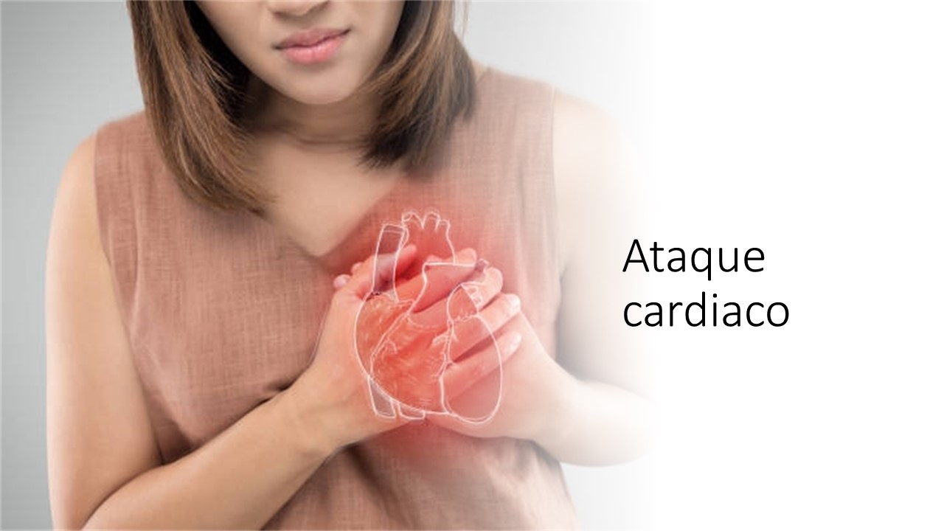
Notes:
Ataques cardiacos
La presión alta y la azúcar alta a través del tiempo dañan sus arterias. Ya que las arterias corren por todo su cuerpo, estos daños pueden demostrarse en cualquier parte de su cuerpo.
La Asociación Americana del Corazón nos avisa que en el caso de los ataques cardiacos, estas contaminaciones por colesterol y azúcar producen un bloqueo o placa en las arterias…. Como toda la sangre viaja hacia el corazón y desde el corazón hasta todos su órganos vitales, cuando esa placa se desprende y llega al corazón produce en el corazón un paro porque el corazón no soporta esa placa. Entonces la placa de colesterol y el azúcar combinan en un doble riesgo para que el corazón sufra de esta manera.
Podemos prevenir estos ataques o el porcentaje de riesgo que tenemos de sufrir un ataque cardiaco, controlando nuestra nutrición y nuestro ejercicio…..para que esta contaminación de el azúcar, placa de colesterol y otros contaminantes como el tabaco no aumenten nuestras posibilidades de sufrir esta complicación.

Slide 7
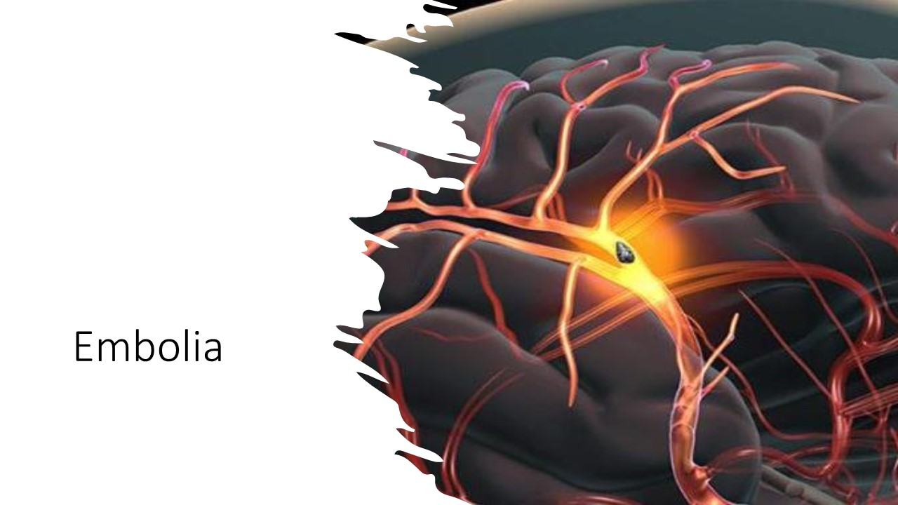
Notes:
Otra de las complicaciones que tenemos al contaminar nuestra sangre, Según la Asociación Americana de Ataques o Derrames Cerebrales es el de sufrir un derrame cerebral o una embolia. La asociación, nos explica que un derrame cerebral puede ser causado cuando un coagulo de sangre viaja a través de las arterias hasta el cerebro y bloquea el flujo de sangre en las arteria que nutren el cerebro o cuando ocurre una ruptura de las arterias provocando sangrado en el cerebro. La sangre contaminada con azúcar, placas de colesterol, tabaco y los otros contaminantes que hemos visto hasta ahorita, aumentan la posibilidad de estos coágulos.

Slide 8
Notes:
Estos coágulos de sangre se forman por las contaminaciones que provocamos en nuestra sangre – como exceso de azúcar, exceso de placa de colesterol, u otras contaminaciones como la contaminación por el tabaco.
Como podemos prevenir estos coágulos?
¿Creo que está notando que la prevención es casi la misma para cada una de estas complicaciones verdad? Nutriéndonos mas saludablemente y en mejores porciones, manteniendo un peso mas cercano al ideal, no contaminando nuestra sangre con excesos de grasas, azúcar y tabaco, y moviéndonos mas!

Slide 9
Notes:
Uno de los exámenes preventivos que su doctor ordena también regularmente es el de orina. ¿Sabe porque? Por que nuestros riñones y la orina que expulsan nos pueden dar una excelente idea de nuestra salud.
Es a través de este examen que su doctor puede detectar si sus riñones tienen proteína. Si usted tiene proteína en sus riñones es porque están haciendo mucho mas esfuerzo para trabajar de lo que deberían. Esto no es bueno para usted, por que poco a poco sus riñones se van desgastando y dejan de funcionar. Entonces hay que pasar a depender de maquinas que nos ayuden a hacer el trabajo de los riñones.

Slide 10
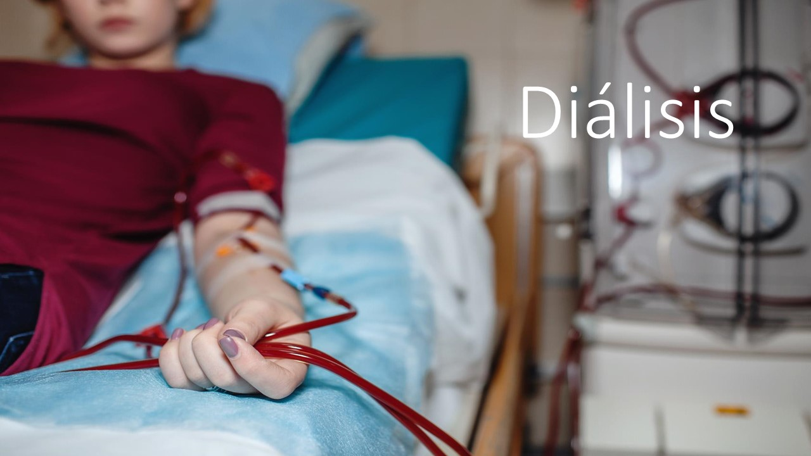
Notes:
Cuando sus riñones no funcionan, no puede orinar y desechar los químicos que dañan su cuerpo. Una maquina de diálisis puede ayudar con este trabajo que sus riñones ya no puede hacer. Este proceso es normalmente de 3 horas , tres veces a la semana. Es muy difícil llegar a este punto por que muchas veces ya no existe remedio u opción. Pero debemos prevenir llegar a este punto porque llega un momento en que aun con la ayuda de la maquina, no es suficiente. Es por eso que su doctor le trata de ayudar a llegar a las metas de salud necesarias para evitar esta complicación.

Slide 11
Notes:
Todo nuestro cuerpo se mantiene en buen funcionamiento por razón de nuestras arterias. Todo nuestro cuerpo tiene arterias – desde nuestros dedos de los pies hasta nuestro cerebro , desde nuestros órganos sexuales hasta nuestros ojos – algunas arterias son mas grandes y unas muy pequeñísimas. Todas se dañan por malos hábitos y todas pueden mantenerse sanas con buenos hábitos.

Slide 12
Notes:
Prevenir estas enfermedades y complicaciones es posible!
Hemos llegado al fin de la primera parte sobre prevención….el próximo mes estaremos hablando mas sobre otro tipo de complicaciones y como prevenirlas….pero en resumen – lo mas importante como lo comentamos anteriormente, es
MOVERNOS
COMER MENOS Y MAS SALUDABLE
TOMAR LOS MEDICAMENTOS Y
VACUNARNOS
¡Estaremos entrando mas en detalle de estos elementos de prevención el próximo mes! Por mientras…..

Slide 13
Notes:
Siga enfocado en SUS metas!!!......Usted puede lograrlo….Todos estos datos pueden asustarle y desanimarle…..pero no se deje vencer por estas enfermedades – usted haga todo lo que esté de su parte. Su cuerpo responderá favorablemente!
¡Gracias por acompañarnos en esta clase!
¡Nos vemos pronto!

